Slide 1
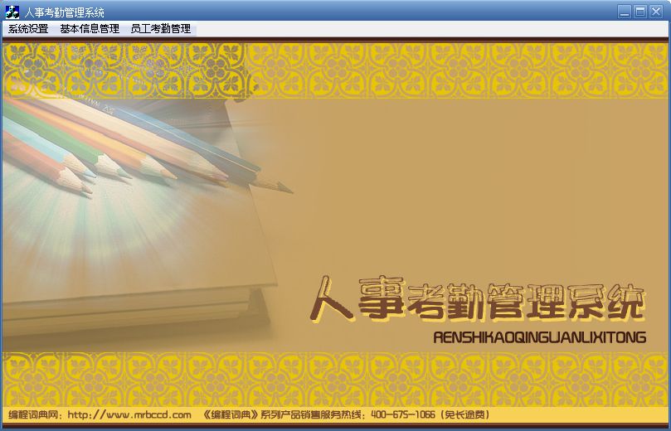

主窗体设计
人事考勤管理系统主窗口由菜单和客户区域组成，其中，客户区域显示了一幅位图，主窗体效果如图18.16所示。
图18.16 人事考勤管理系统的主窗体

Slide 2
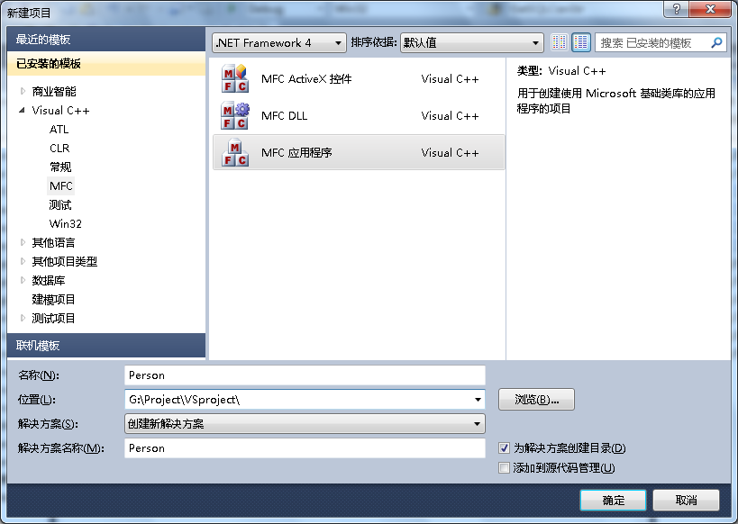
主窗体设计步骤如下：
（1）启动Visual Studio 2010，选择“文件--新建”命令，打开“新建项目”对话框。在“新建项目”对话框左方的列表视图中选择Visual C++下的MFC应用程序，在“名称”文本框中输入解决方案名称，在“位置”文本框中设置解决方案保存的路径，如图18.17所示。
图18.17 新建项目话框

Slide 3
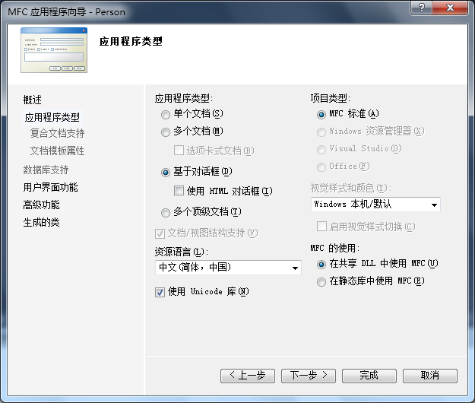
（2）单击“确定”按钮进入MFC AppWizard-Step1对话框，选中“基于对话框”单选按钮，如图18.18所示。
图18.18 MFC AppWizard-Step1对话框

Slide 4
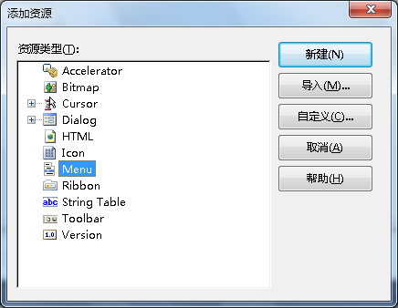
（3）单击“完成”按钮完成工程的创建。
（4）在工作区窗口的“资源视图”中右击一个节点，在弹出的快捷菜单中选择“添加资源”命令，弹出“添加资源”对话框，如图18.19所示。
图18.19 添加资源对话框

Slide 5
（5）选择Menu选项，单击“新建”按钮创建菜单资源，在“资源视图”中双击新创建的菜单资源，编辑菜单资源，菜单资源代码如下。
IDR_MAINMENU MENU DISCARDABLE
BEGIN
POPUP "系统设置" //第一个菜单
BEGIN //“系统设置”菜单下的子菜单（菜单名称和ID号）
MENUITEM "用户管理", ID_MENUUSER
MENUITEM "修改密码", ID_MENUPASSWORD
MENUITEM SEPARATOR
MENUITEM "系统退出", ID_MENUEXIT
END
POPUP "基本信息管理" //第二个菜单
BEGIN //“基本信息管理”菜单下的子菜单
MENUITEM "部门管理", ID_MENUDEPT
MENUITEM "人员信息管理", ID_MENUPERSON
END
POPUP "员工考勤管理" //第三个菜单
BEGIN //“员工考勤管理”菜单下的子菜单
MENUITEM "考勤管理", ID_MENUCHECK
MENUITEM "考勤汇总查询", ID_MENUCHECKSUM
END
END

Slide 6
Thank you
还有什么疑问可以到www.mrbccd.com提出
也可以发送邮件到 mingrisoft@mingrisoft.com

